Slide 1
РАЗРАБОТКА ПРОГРАММНОГО МОДУЛЯ ДЛЯ АРЕНДЫ АВТОМОБИЛЕЙ
Краевое государственное бюджетное профессиональное образовательное учреждение "Барнаульский государственный педагогический колледж имени Василия Константиновича Штильке"
Выполнил: Гуляев П.С.
группа 403
Руководитель: Лукьянова Н.В.
Барнаул, 2023

Slide 2
Площадки для размещения веб-приложения
Цель исследования – разработать программный модуль для аренды автомобилей.
Задачи исследования:
Провести анализ предметной области данной проблемы;
Ознакомиться с требованиями к программным модулям;
Разработать программный модуль аренда автомобилей;
Тестирование разработанного ПО.

Slide 3


Средства разработки

Slide 4
Дополнительные библиотеки
Библиотека - System.IO
Библиотека - System.Data.OleDb

Slide 5
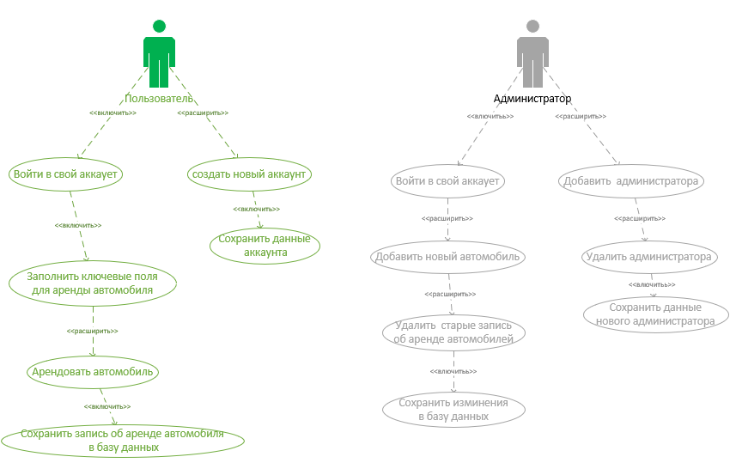
Структура программного модуля

Slide 6
Заключение
На основе полученной информации были сформулированы задачи, по созданию программного модуля аренды автомобилей.
Удалось создать удобный пользовательский интерфейс, позволяющий быстро и без наличия специальных навыков работать с программой. Нам удалось выполнить все выявленные в начале разработки информационной системы задачи и достичь поставленных целей.
Для создания программного продукта были проанализированы и сравнены различные средства проектирования и разработки баз данных, языка программирования с#, а также Visual studio2019.
Данный программный модуль может использоваться людьми в повседневной жизни для быстрой аренды автомобиля.
Данную информационную систему в будущем можно будет модернизировать,
Исходя из того, что в процессе работы все поставленные задачи были выполнены в полной мере, можно сказать, что цель работы достигнута.

